Slide 1
Módulo 2: Seguridad Durante la Respuesta
Curso de Primeros Auxilios en la Comunidad (CFAR, por su sigla en inglés)
Notes:
Bienvenidos al segundo módulo del curso de Primeros Auxilios de la Comunidad: Seguridad en la escena

Slide 2
Módulo 2: Objetivos de aprendizaje
Al final de esta sesión, el participante será capaz de:
Identificar los peligros en la escena de una emergencia médica o de trauma
Realizar acciones críticas al aproximarse inicialmente a una escena para garantizar la seguridad
Reconocer consideraciones especiales para mantener la seguridad personal y del paciente
Describir cómo evitar la exposición a enfermedades infecciosas mediante el uso de equipo de protección personal (EPP) y el lavado de manos
Enumerar los pasos a seguir en caso de exposición a sangre u otros fluidos corporales
Notes:
Antes de sumergirnos en el contenido de este módulo, describamos los objetivos de aprendizaje:
Al final de esta sesión, usted será capaz de:
Identificar peligros en la escena de una emergencia médica o traumática
Realizar acciones críticas al acercarse inicialmente a una escena para garantizar la seguridad.
Reconocer las consideraciones especiales para mantener la seguridad personal y del paciente
Describir cómo evitar la exposición a enfermedades infecciosas mediante el uso de equipo de protección personal (EPP) y el lavado de manos.
Hacer una lista de los pasos a seguir si se expone a sangre u otros fluidos corporales

Slide 3

Habilidades esenciales
Al final de este módulo, el CFAR será capaz de demostrar las siguientes habilidades:
Demostrar un enfoque de seguridad en la escena
Demostrar una higiene adecuada de las manos

Slide 4
Términos clave
Al finalizar este módulo, deberá ser capaz de definir los siguientes términos:
  Seguridad en la escena
  Seguridad personal
  Seguridad del paciente
  Equipos de protección personal (EPP)
  Gérmenes
  Fluidos corporales
  Lavado de manos
  Descontaminación
Notes:
Ahora, tómese un momento para revisar la lista de términos clave que se espera que pueda definir al final de este módulo.

Slide 5
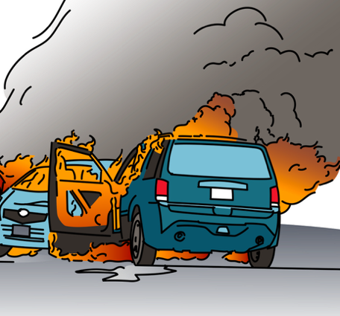
Resumen
Las emergencias pueden ocurrir en cualquier momento y lugar.
La seguridad es la principal prioridad: no puede ayudar a otros si usted resulta herido.
Es fundamental comprender la seguridad en la escena, la seguridad personal y la del paciente.
Notes:
Las condiciones de emergencia pueden ocurrir inesperadamente en cualquier lugar y en cualquier momento. Si bien el objetivo de la respuesta comunitaria de primeros auxilios es ayudar a las personas que experimentan condiciones de emergencia, ¡la seguridad es la máxima prioridad! Si un CFAR se enferma o se lesiona mientras brinda atención, ya no podrá ayudar a los pacientes actuales y futuros. Por lo tanto, es crucial que los CFAR comprendan los conceptos de seguridad en la escena, seguridad personal y seguridad del paciente.
Photo: Canva Pro by AleksandarGeorgiev de Getty Images Signature

Slide 6

Seguridad en la escena
DETENTE y evalúa la seguridad del lugar antes de asistir a una persona que presenta una condición de emergencia.
Notes:
Seguridad en la escena
Antes de ayudar a una persona que experimenta una condición de emergencia, debe DETENERSE y evaluar si la escena está a salvo de peligros y peligros.

Slide 7




Seguridad en la escena
La seguridad en la escena es el primer paso
Reevalúe continuamente
¡Manténgase alerta!
Notes:
Este es siempre el primer paso durante cualquier respuesta de primeros auxilios de la comunidad. La seguridad de la escena debe ser reevaluada continuamente a lo largo de la respuesta de un CFAR.
El propósito de evaluar la escena es identificar cualquier peligro que pueda afectarle a usted y al paciente. Una escena es segura cuando puedes acercarte a una persona de manera segura, o es seguro que ella se acerque a ti sin correr el riesgo de lesionarse.

Slide 8




Seguridad en la escena
Ubicación
Hora del día
Entorno
Notes:
Para evaluar la seguridad en el lugar de los hechos, los CFAR deben hacerse las siguientes preguntas antes de acercarse a un paciente:
Ubicación: ¿La ubicación de la escena no es segura? ¿Corro el riesgo de lesionarme en este lugar, como estar cerca o en medio de un conflicto, flujo de tráfico, edificio inestable, incendio?
Hora del día: ¿Es claro u oscuro? ¿Seré capaz de ver los peligros? ¿Podrán verme los demás?
Entorno: ¿Está lloviendo, hay relámpagos, inundaciones, hace mucho calor o hace mucho frío? ¿Existen otras condiciones climáticas o ambientales peligrosas?

Slide 9
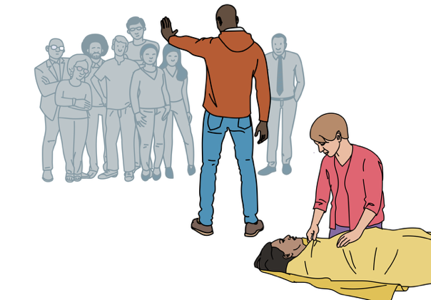
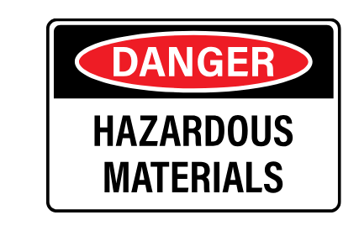
Seguridad en la escena
Exposiciones peligrosas
Espectadores y control de multitudes
Notes:
Exposiciones peligrosas: ¿Hay materiales peligrosos?, ejemplos de materiales peligrosos son pesticidas, venenos, productos químicos, ¿hay animales como serpientes u otros animales peligrosos en la escena?
Transeúntes: ¿Están solos? ¿Hay una multitud? ¿Hubo violencia de por medio?

Slide 10
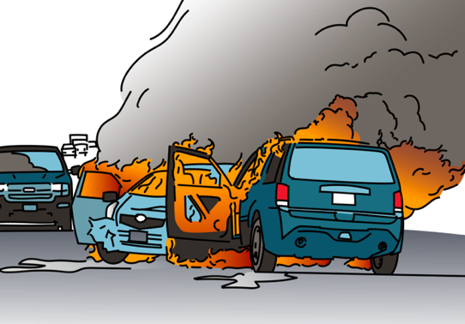
Evaluación inicial
Evalúe activamente la escena mientras se aproxima.
¿Observa algo que pueda hacer que la escena sea insegura?
Usted puede contribuir a controlar la seguridad en la escena.
Notes:
Aproximación inicial
Evalúe activamente la escena a medida que se acerca. ¿Observar algo que pueda hacer que la escena sea insegura? Las cosas que comprometen la seguridad de la escena pueden ser obvias, como los disparos, el incendio de un almacén o el coche en llamas, pero a veces no son tan obvias, como los cables eléctricos, el humo, las inundaciones o el gas o la gasolina. Los CFAR pueden ayudar a tomar medidas para aumentar la seguridad o mantener una escena segura, deben sentirse capacitados para ayudar a controlar la escena de una emergencia.

Slide 11
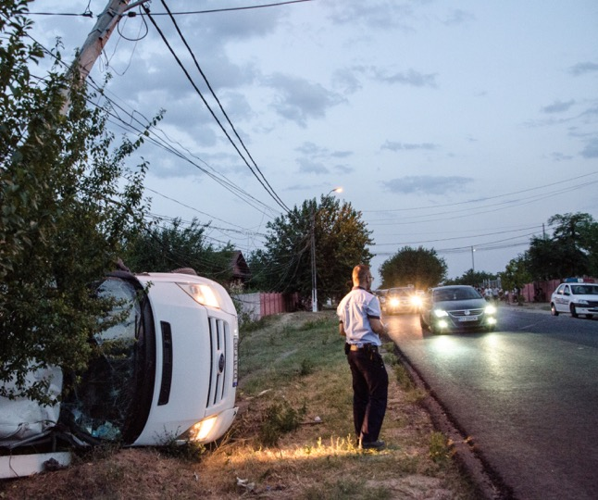
Seguridad en la escena
¿Qué peligros están presentes que podrían hacer que esta escena sea insegura?
© WHO/ Malin Bring
Notes:
Haz una pausa por un momento y mira esta imagen, ¿puedes identificar algún peligro que pueda hacer que esta escena sea insegura?
Foto (arriba): Canva Pro/por photospirit
Foto (abajo): Canva Pro/por arodsje de pixabay

Slide 12






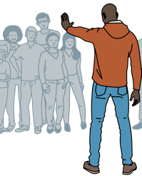

Mejorar la seguridad en la escena
Preséntese como respondiente de primeros auxilios en la comunidad
Llame por ayuda
EPP
Si existe un riesgo, no te acerques a la escena hasta que llegue ayuda
Solicite a las personas que se retiren
Mueve al paciente a un lugar más seguro
Notes:
¿Aquí hay algunas instrucciones para aumentar la seguridad de una escena?
Llama para pedir ayuda
Usar equipo de protección personal
Pida a las personas no lesionadas que retrocedan, use una voz fuerte y firme. Recuerde que, como CFAR, es posible que sea la persona más capacitada allí, así que tenga confianza.
Elija a las personas de la multitud para que les ayuden a mantener un perímetro, controlar el tráfico y controlar las multitudes
Cuando sea seguro, traslade al paciente a un área más segura
Si encuentra un riesgo inseguro, no se acerque a la escena hasta que llegue la ayuda

Slide 13

Reevaluación de la seguridad
Reevalúe constantemente la escena.
Una escena que parece segura al inicio puede volverse peligrosa más adelante.
Notes:
Los CFAR nunca pueden dejar de evaluar la escena, ya que las escenas que son seguras al principio pueden volverse peligrosas más tarde. Por ejemplo, un coche con gasolina derramada puede encenderse más tarde y provocar un incendio.

Slide 14
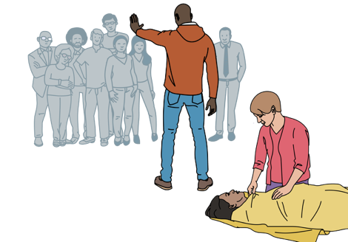
Multitudes y violencia
Las emergencias atraen la atención y la presencia de observadores.
Manténgase en todo momento alerta respecto al comportamiento de la multitud.
Evite a personas que estén hostiles, agresivas o violentas.
Aléjese del lugar si la situación con la multitud se vuelve insegura.
Notes:
Las emergencias llaman la atención, los curiosos se reúnen. Los CFAR deben continuar evaluando y estar al tanto del estado de ánimo de la multitud. Las multitudes pueden volverse violentas y la sensación de una multitud puede cambiar muy rápidamente. Es importante mantener la seguridad en la escena manteniéndose alejado de cualquier persona que sea hostil, enojada o violenta y alejándose de la situación de inmediato si siente que la multitud se está volviendo insegura.
Foto: Canva Pro/por mbbirdy de Getty Images Signature

Slide 15
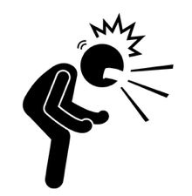


Multitudes y violencia
Las señales de advertencia de violencia pueden incluir:
Peleas o gritos
Armas visibles
El consumo de drogas y alcohol con frecuencia puede provocar situaciones violentas.
Notes:
Las señales de advertencia de violencia pueden incluir peleas o voces altas. Esté atento a las armas visibles. El consumo de drogas y alcohol a menudo puede conducir a situaciones violentas.

Slide 16

Consideraciones ante conflictos
Tenga en cuenta la seguridad de la escena antes de brindar atención de emergencia.
Traslade a los pacientes a un lugar más seguro si la escena inicial no es segura.
Proteja tanto al paciente como a usted, si es posible.
Notes:
Tenga en cuenta lo siguiente para la configuración de conflictos:
Cuando un CFAR está respondiendo a condiciones de emergencia en zonas de conflicto, se debe considerar la seguridad de la escena antes de que se pueda brindar atención al paciente. Es posible que sea necesario trasladar a los pacientes a un lugar más seguro antes de que se pueda brindar atención para proteger tanto al paciente como al CFAR de daños mayores.

Slide 17
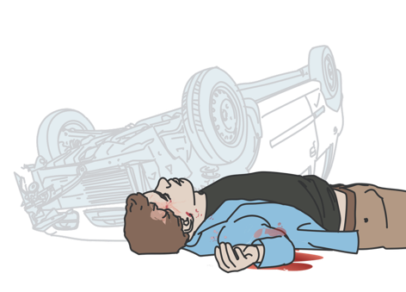
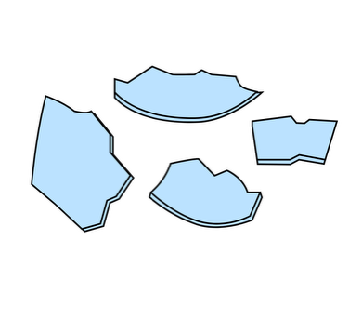

Incidentes de tránsito
Acérquese con extremada precaución y esté alerta a:
  Vidrios rotos o restos de metales
  Tránsito en sentido contrario
  Derrames de combustible
Notes:
Los incidentes de tráfico pueden ser especialmente peligrosos y deben abordarse con extrema precaución. Debe estar atento al tráfico que se aproxima, derrames de gasolina o restos afilados de vidrio o metal.

Slide 18



Incidentes de tránsito
Pasos para mejorar la seguridad en la escena
  Encienda las luces intermitentes del vehículo
  Use un chaleco reflective o ropa de color brillante
  Coloque conos de tráfico o ramas/hojas
Notes:
Si se acerca a un incidente de tráfico en su propio vehículo, hay algunas medidas que puede tomar para mejorar la seguridad en la escena: encienda las luces de emergencia del vehículo, póngase un chaleco o ropa de colores brillantes y coloque conos de tráfico u hojas o ramas en la carretera para notificar al tráfico que se aproxima que disminuya la velocidad.

Slide 19



Incidentes de tránsito: consideraciones especiales
Derrame de combustible o gasolina:
  No camine sobre el combustible.
  Use tierra o arena para cubrir el derrame.
  Mantenga todas las fuentes de fuego alejadas del combustible, incluido los cigarros.
Notes:
Hay algunas consideraciones especiales a tener en cuenta en los Incidentes de Tráfico:
Si hay un derrame de combustible o gasolina, no camine a través del combustible. Use tierra y arena para cubrir el derrame y mantenga todas las fuentes de fuego alejadas del combustible, incluidos los cigarrillos. Nunca fume y pida a los demás que tampoco fumen.

Slide 20
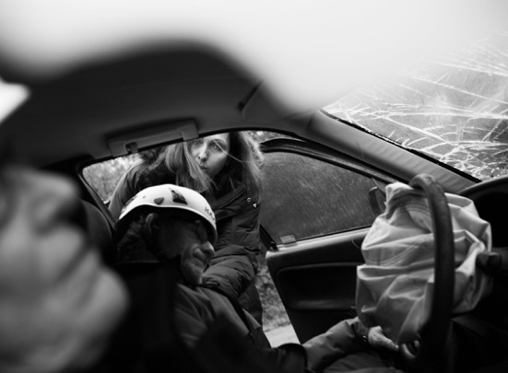
Incidentes de tránsito: consideraciones especiales
Bolsas de aire:
Pueden causar lesiones al activarse.
Pueden estar ubicadas en distintas partes de los vehículos más modernos.
Pueden activarse después de un choque.
Pueden desplegarse una segunda vez.
© WHO
Notes:
Las bolsas de aire pueden causar lesiones al desplegarse. Recuerde que, por lo general, están en la parte delantera de los vehículos, pero pueden estar en cualquier lugar de los vehículos más nuevos. Es posible que las bolsas de aire no se desplieguen durante el accidente, pero aún pueden desplegarse después, y las bolsas de aire desplegadas pueden desplegarse por segunda vez.

Slide 21
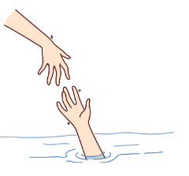


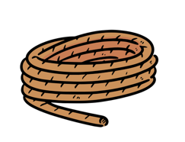
Ahogamientos
Los ahogamientos pueden ocurrir en cualquier cuerpo de agua.
NUNCA entre al agua si no está capacitado para rescatar a personas que se están ahogando.
  Extienda un palo o lance una cuerda
  Permanezca en tierra firme
  Llame por ayuda
Notes:
El ahogamiento puede ocurrir en ríos, lagos o cualquier cuerpo de agua.
Si un CFAR no está capacitado para rescatar a personas que se están ahogando y no sabe nadar, nunca debe meterse en el agua. En su lugar, permanezca en tierra, pida ayuda y extienda un palo o lance una cuerda si es posible.

Slide 22
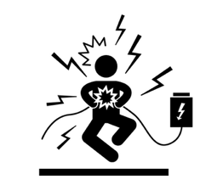




Electrocución
La electrocución puede deberse a una fuente de energía eléctrica o a un rayo.
Use guantes y botas de goma si están disponibles
No toque al paciente
  Desconecte la Fuente de energía, si es posible
  Llame a las autoridades para manipular cables eléctricos de alta tención
Notes:
La electrocución puede ocurrir debido al contacto con una fuente de alimentación o al ser alcanzado por un rayo. Es peligroso tocar a un paciente que se encuentra en el área donde fue electrocutado por una fuente de alimentación, a menos que esté seguro de que no hay electricidad activa. Si es posible, apague la fuente de alimentación. Si no puede hacerlo, llame a las autoridades para que le ayuden a cortar las líneas eléctricas más grandes. Es menos probable que los guantes conduzcan la electricidad, si es posible, use guantes y botas de goma cuando toque al paciente.
¡Tenga en cuenta que el agua puede conducir la electricidad!

Slide 23
Seguridad personal y del paciente
La seguridad personal es un componente fundamental en la respuesta a situaciones de emergencia.
No puede ayudar a otros si se enferma o se lesiona.
Priorice la seguridad del paciente para evitar un daño adicional.
Notes:
Si un CFAR se enferma o se lesiona, no puede continuar brindando ayuda, por lo tanto, la seguridad personal es un componente crítico de la respuesta de un CFAR a condiciones de emergencia. También se debe priorizar la seguridad del paciente para evitar daños mayores.

Slide 24
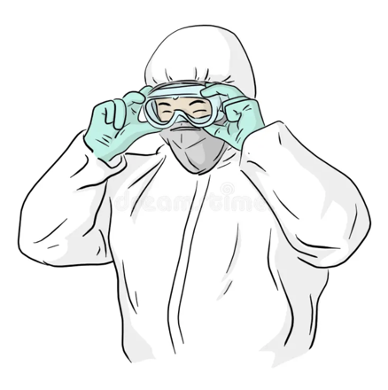
Equipo de protección personal (EPP)
El EPP es equipo diseñado para protegerlo de infecciones y otros peligros.
Notes:
Además de los elementos de seguridad en el lugar de los hechos necesarios para mantener la seguridad personal y del paciente, como CFAR, debe considerar cómo y cuándo usar el equipo de protección personal (o EPP) para protegerse de infecciones y otros peligros.

Slide 25
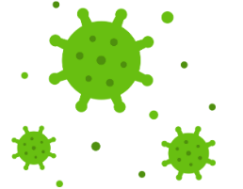
Equipo de protección personal (EPP)
Puede infectarse si no usa mascarilla o guantes.
Los gérmenes pueden estar presentes en la sangre, fluidos corporales o en piel infectada o lesionada.
Los pacientes pueden tener enfermedades que se transmiten por el aire o por contacto directo.
La exposición a sustancias químicas o tóxicas puede transmitirse sin el uso de EPP.
Notes:
Las condiciones de emergencia pueden representar peligros para los proveedores de atención médica, ya que los pacientes pueden infectarse con enfermedades que pueden ser contagiosas si no se usa una mascarilla o guantes. Los gérmenes que causan infecciones pueden estar presentes en la sangre, los fluidos corporales y en la piel infectada o agrietada. Los gérmenes no son visibles si se observa a un paciente y es posible que los CFAR no sepan si los pacientes tienen una enfermedad que puede transmitirse a través del aire o por contacto directo.
Los pacientes pueden haber estado expuestos a toxinas químicas u otras toxinas que pueden transferirse a los CFAR si no se usa EPP.

Slide 26
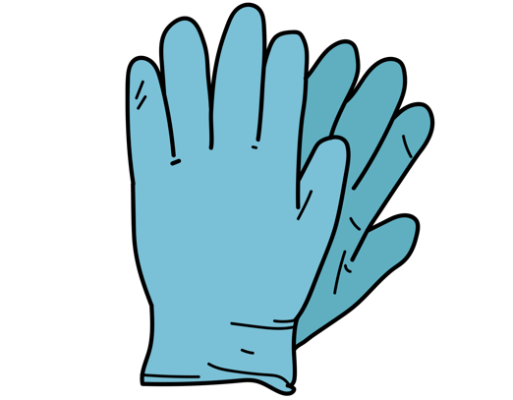
Consideraciones de EPP
Considere alternativas si no hay guantes, mascarillas o gafas disponibles.
Los guantes de un solo uso NO son reutilizables.
Notes:
A veces, es posible que no tenga guantes, mascarillas o gafas disponibles. Considere alternativas como el uso de bolsas de plástico en lugar de guantes, una bufanda para la protección de la cara y la boca, y gafas de sol para la protección de los ojos. Aunque no son las preferidas y son menos efectivas, las alternativas pueden ofrecer cierta protección.
Tenga en cuenta que los guantes de un solo uso NO son reutilizables. La reutilización de los guantes puede propagar gérmenes. Para evitar la propagación de gérmenes, cambie los guantes después de cada paciente y deseche los guantes usados de manera segura y póngase guantes nuevos si están sucios o rasgados.

Slide 27
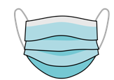
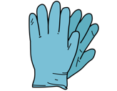

Tipos de EPP
 | ¿Por qué? | ¿Cuándo?
Mascarillas | Disminuir el riesgo de propagar infecciones que se transmiten por el aire o por gotitas de fluidos corporales. | Siempre que un CFAR tenga contacto con un paciente.
Guantes | Prevenir la exposición a sangre o fluidos corporales durante la atención al paciente. | Siempre que un CFAR tenga contacto con un paciente.
Protección ocular/ gafas | Evitar la exposición a sangre o fluidos corporales que pueden transmitir enfermedades a través del contacto con los ojos. | Siempre que haya presencia de sangre o fluidos corporales.
Notes:
Hay varios tipos de equipos de protección personal, como mascarillas, guantes y protección para los ojos. Las mascarillas disminuyen el riesgo de propagación de infecciones que viajan en el aire o en gotitas de fluidos corporales y deben usarse en cualquier momento en que CFAR tenga contacto con un paciente. Los guantes evitan la exposición a la sangre o a los fluidos corporales durante la atención al paciente y deben utilizarse en cualquier momento en que el CFAR tenga contacto con el paciente. La protección ocular evita la exposición a sangre o fluidos corporales que pueden propagar enfermedades a través del contacto con los ojos y debe usarse en cualquier momento en que haya sangre o fluidos corporales.

Slide 28




Recursos limitados
Es posible que no cuente con guantes, mascarillas o gafas protectoras, lo cual limita su capacidad de atender a los pacientes de manera segura.
Considere alternativas
Notes:
A veces, es posible que no tenga guantes, mascarillas o gafas. La capacidad de tener los mejores suministros posibles puede limitar su capacidad para atender a los pacientes de manera segura. Si no puede conseguir guantes, mascarillas o gafas protectoras, es posible que tenga que considerar alternativas. Las alternativas pueden incluir bolsas de plástico en lugar de guantes, una bufanda para protegerse la cara y la boca, y gafas de sol para proteger los ojos. Aunque no son las preferidas y son menos efectivas, las alternativas pueden ofrecer cierta protección.

Slide 29
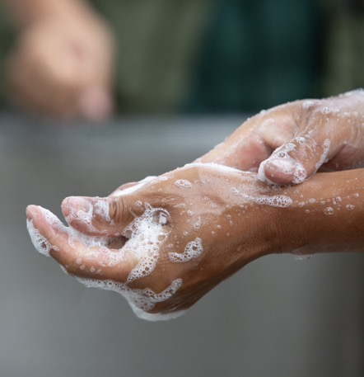
Lavado de manos
Antes y después de cada contacto con un paciente, incluso si usaste guantes.
Ayuda a prevenir la propagación de gérmenes y puede eliminar otras sustancias peligrosas.
© WHO/ Sue Price
Notes:
Es importante lavarse las manos antes y después de cada contacto con el paciente, incluso si estaba usando guantes. Esto ayuda a prevenir la propagación de gérmenes que pueden causar enfermedades y puede eliminar otras sustancias peligrosas.

Slide 30
Lavado de manos
Protocolo de lavado de manos:
Lávese las manos con agua limpia y jabón durante al menos 40 segundos.
Frótese vigorosamente las palmas y el dorso de las manos, y limpie debajo de las uñas.
Use un desinfectante a base de alcohol si no hay agua adecuada disponible.
© WHO/ Sue Price
Notes:
Asegúrese de lavarse las manos con agua limpia y jabón durante al menos 20 segundos. Frote vigorosamente el frente y el dorso de las manos y frote debajo de las uñas. Si no hay agua adecuada disponible, use un desinfectante a base de alcohol.

Slide 31
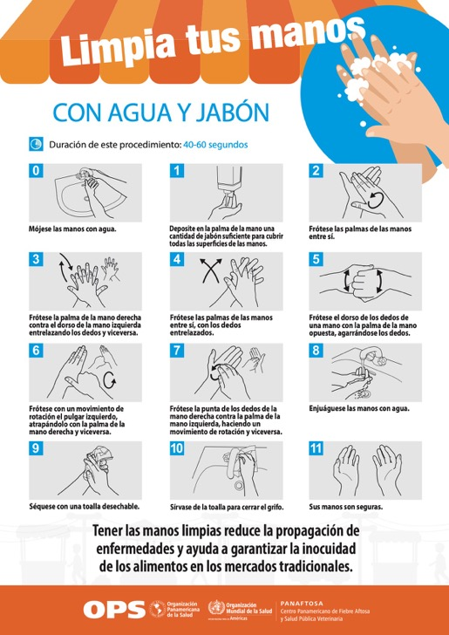
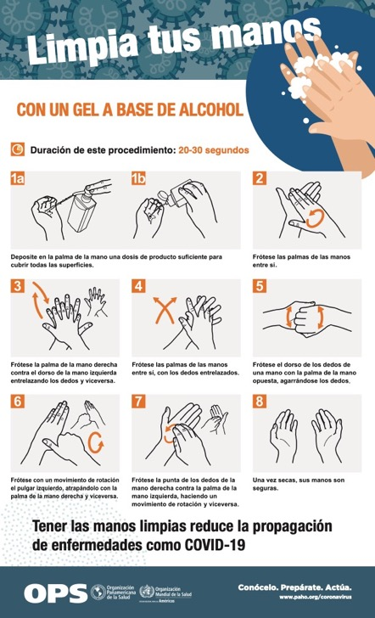
Notes:
Tómese un momento para revisar las pautas de la OMS para lavarse y frotarse las manos.

Slide 32
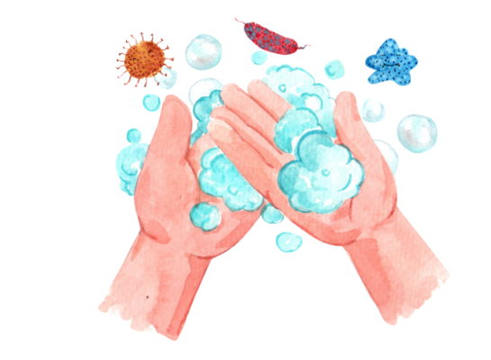
Exposición de sangre o fluidos corporales
Podría estar expuesto a infecciones al entrar en contacto con sangre o fluidos corporales.
Lávese las manos, la piel o los ojos inmediatamente después de cualquier exposición.
Notes:
Los CFAR pueden estar expuestos a agentes infecciosos mientras brindan atención a los pacientes, lo que probablemente sucede cuando la sangre o los fluidos corporales de una persona entran en contacto con la piel o los ojos de un CFAR.
Para prevenir la propagación de la enfermedad, los CFAR siempre deben lavarse las manos u otra piel u ojos afectados copiosamente tan pronto como sea posible después de cualquier posible exposición a sangre o fluidos corporales.

Slide 33
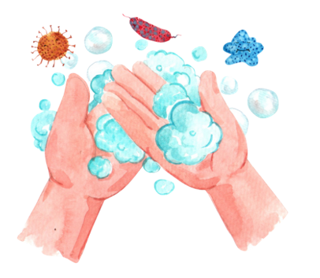
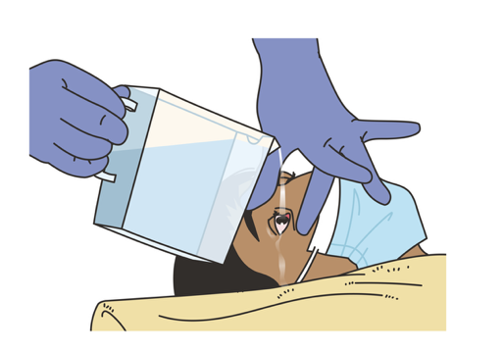

Exposición de sangre o fluidos corporales
Lávese las manos o la piel
Enjuáguese los ojos con agua limpia
Busque atención en un centro de salud para pruebas y tratamiento preventivo.
Notes:
En caso de exposición a sangre o fluidos corporales, lave las manos o la piel expuestas durante al menos 40 segundos con agua limpia y jabón o desinfectante a base de alcohol. Lávese los ojos con agua limpia si están expuestos o irritados. Buscar atención y asesoramiento en un centro de salud donde puedan hacerse la prueba de la enfermedad o comenzar un tratamiento preventivo para el VIH.

Slide 34
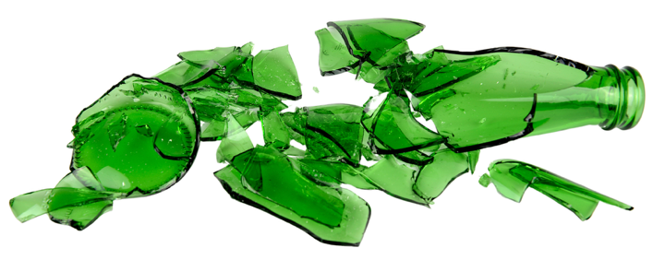
Objetos punzantes
Observe si hay objetos punzantes y colóquelos cuidadosamente en un lugar seguro.
Notes:
Al examinar a un paciente, tenga cuidado de observar si hay objetos afilados, como agujas, vidrio o cuchillas, que puedan lastimarlo a usted o al paciente. Si encuentra objetos afilados, colóquelos con cuidado en un lugar seguro para que no se produzcan más lesiones.

Slide 35
Limpieza y descontaminación
Las infecciones representan un riesgo real al asistir a pacientes.
Limpie y desinfecte todas las superficies y equipos reutilizables entre cada paciente.
Si es necesario, primero descontamine al paciente para protegerse a usted y a los demás.
Notes:
La exposición a enfermedades infecciosas es un riesgo significativo cuando se atiende a los pacientes. Limpie y desinfecte todas las superficies de las instalaciones y los vehículos, así como todos los equipos reutilizables en la medida de lo posible entre pacientes.
Es posible que sea necesario descontaminar a un paciente antes del tratamiento para mantenerlo a usted y a los demás a salvo.

Slide 36
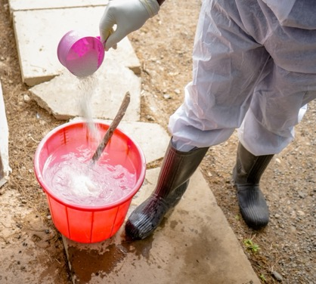
Limpieza y descontaminación
No se acerque a un paciente contaminado con sustancias químicas sin el EPP adecuado.
Algunos productos químicos requieren procedimientos específicos para ser eliminados.
Utilice el equipo de protección personal (EPP) adecuado para evitar lesiones o exposiciones adicionales.
© WHO/ Billy Miaron
Notes:
Si se sospecha de contaminación química, no se acerque a un paciente a menos que tenga el EPP adecuado. Dependiendo del producto químico, puede ser necesario lavar o cepillar para eliminar la sustancia del paciente. No todos los productos químicos se pueden lavar de manera segura, y algunos deben eliminarse de maneras específicas para evitar lesiones mayores. Debe usar EPI adecuado para este proceso.

Slide 37
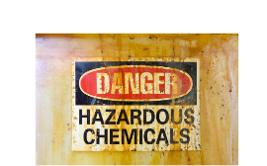
Limpieza y descontaminación
Contacte a su centro de salud local para conocer los protocolos de descontaminación, si están disponibles.
Conozca cómo realizar una descontaminación personal en caso de exposición antes de usar el EPP adecuado.
Notes:
Si se sospecha de contaminación química, no se acerque a un paciente a menos que tenga el EPP adecuado. Dependiendo del producto químico, puede ser necesario lavar o cepillar para eliminar la sustancia del paciente. No todos los productos químicos se pueden lavar de manera segura, y algunos deben eliminarse de maneras específicas para evitar lesiones mayores. Debe usar EPI adecuado para este proceso. También es posible que deba estar preparado sobre cómo descontaminarse en caso de que haya estado expuesto antes de usar el EPP adecuado.

Slide 38
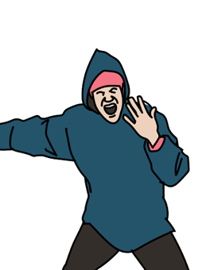
Pacientes agitados o violentos
Algunos pacientes pueden estar agitados o volverse violentos debido a una condición grave, como el consumo de drogas, intoxicación o una lesión en la cabeza.
Aunque necesitan atención médica, su seguridad es lo más importante.
Si el paciente parece peligroso o está demasiado confundido para seguir instrucciones, mantenga la distancia y pida ayuda.
Notes:
Algunos pacientes pueden estar agitados o violentos, lo que puede ser un signo de estar experimentando una condición de emergencia. La agresión puede deberse a una intoxicación por drogas o alcohol, envenenamiento, lesión en la cabeza u otra enfermedad grave. Si bien es importante que estos pacientes lleguen a un centro de salud para ser evaluados por un proveedor de salud, recuerde que la seguridad es lo primero.
Si el paciente está demasiado confundido para seguir las instrucciones y parece peligroso, no se acerque al paciente y pida ayuda a las autoridades.

Slide 39

Salud y bienestar personal
Los respondientes de primeros auxilios en la comunidad a menudo enfrentan situaciones desafiantes que pueden afectas su propio bienestar.
Es importante cuidarse a uno mismo.
Notes:
Es probable que los CFAR experimenten situaciones desafiantes al lidiar con condiciones de emergencia y lesiones, lo que puede afectar su salud. Como CFAR, es importante cuidarse a sí mismo para poder ayudar a sus pacientes.
Los socorristas de primeros auxilios de la comunidad a menudo enfrentan situaciones desafiantes que pueden afectar su propio bienestar.

Slide 40


Salud y bienestar personal
Un CFAR con mala salud no puede ayudar a sus pacientes
Salud Mental
Salud Física
Notes:
Por lo tanto, para prestar atención a su salud mental, encuentre formas de aliviar el estrés, descanse y considere formas en que su mente puede fortalecerse después de exponerse a situaciones desafiantes. Para su salud física, duerma lo suficiente, coma bien y manténgase hidratado.

Slide 41
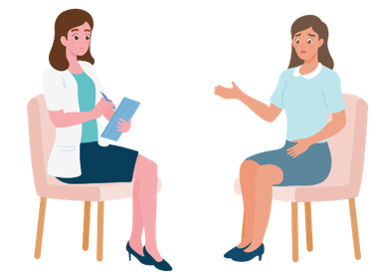
Salud y bienestar personal
Si te sientes afectado, busca ayuda profesional.
¡Tu bienestar y salud física son prioritarias!
Notes:
Si te ves afectado, acude a profesionales para que te ayuden. ¡Recuerda que tu bienestar y salud física tienen prioridad!

Slide 42
¿Preguntas?
Notes:
¿Tienen alguna duda?

Slide 43
Resumen
No puede hacer su trabajo si se enferma o se lesiona. Su salud y seguridad siempre son la prioridad.
Evalúe la escena en busca de situaciones peligrosas y use EPP para toda atención al paciente a fin de prevenir la propagación de enfermedades.
Haga su mejor esfuerzo por encontrar EPP adecuado, pero también tenga ideas para sustitutos aceptables.
Si está expuesto a sangre, fluidos corporales o una enfermedad, lave las áreas expuestas y busque atención médica lo antes posible.
Notes:
Al llegar al final de este módulo, resumamos los puntos clave que hemos cubierto:
Nunca olvide lo importante que es la seguridad como CFAR. Si se enferma o se lesiona, no podrá hacer su trabajo. Su salud y seguridad son siempre prioridades. Recuerde evaluar la escena en busca de situaciones peligrosas y usar EPP para toda la atención del paciente para evitar la propagación de enfermedades.

